Slide 1
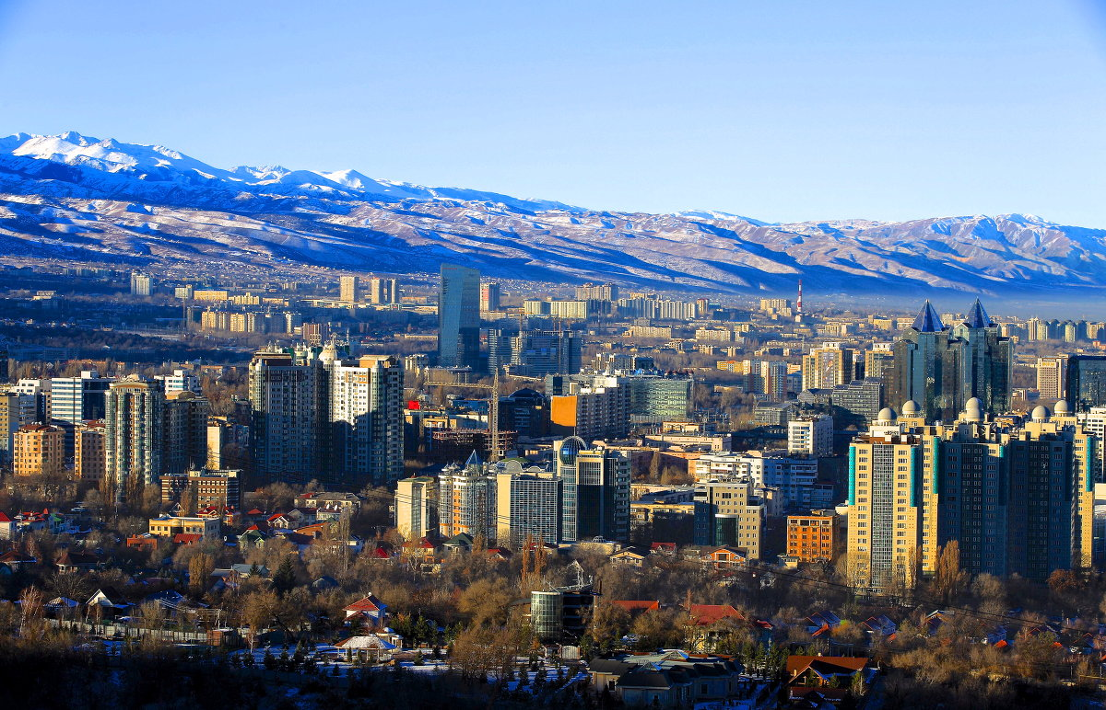
ИТОГИ

Slide 2
День 1. Измерения
Мероприятие | Цель | Срок | Исполнитель | KRI
1.1. Разработка НПА, регулирующего правила разрешения или отказа в строительстве зданий по причине снижения аэрации | Новые здания должны улучшать аэрацию | Конец 2023 | Управление урбанистики и архитектуры | Принятый НПА
1.2. Создание динамической модели атмосферы для прогнозирования опасных концентраций вредных веществ | При угрозе возникновения в районе города опасных концентраций ВВ необходимо ограничивать въезд автомобилей в этот район, останавливать предприятия и т.д. | Май 2025 | Консорциум исполнителей | Сданная в эксплуатацию система
1.3. Создание системы анализа воздушных потоков для выявления стационарных источников выбросов | Необходимо определять примерное расположение стационарных источников с целью дальнейших прямых измерений выбросов от подозрительных источников | Май 2025 | Консорциум исполнителей | Сданная в эксплуатацию система
1.4. Создание системы анализа выхлопов для поиска мобильных источников выбросов (автомобили) | Необходимо выявлять подозрительные автомобили для их дальнейшей проверки на стационарных постах измерений | Май 2025 | Консорциум исполнителей | Сданная в эксплуатацию система

Slide 3
День 2. Застройка
Мероприятие | Цель | Срок | Исполнитель | KRI
2.1. Создание комплексной системы управления зеленым фондом | Зеленый фонд должен управляться как единая экосистема, в которой живут люди, животные, растения. | Июнь 2024 | СРО озеленителей, водников, урбанистов, ученых | Подписание договора ГЧП
2.2. Создание НПА, ограничивающих застройку агломерации к западу, югу и востоку Алматы | Застройка зоны ветровой тени на запад и восток расширяет зону непродуваемого смога. Застройка предгорий уничтожает горные луга, на которых поднимающийся днем грязный воздух очищался и насыщался кислородом и вечером приходил в город самалом | Июнь 2024 | Совет по управлению агломерацией | Принятие НПА

Slide 4
День 3. Автомобили
Мероприятие | Цель | Срок | Исполнитель | KRI
3.1. Улучшение системы контроля выбросов автомобилей при прохождении государственного техосмотра | Государственный техосмотр должен проводится с фиксацией заезда автомобиля на ТО и передачей данных о выбросах в центральную базу данных | Июль 2024 | МИИР | Принятие НПА, запуск новой системы
3.2. Улучшение работы стационарных и мобильных постов контроля выбросов | После внедрения системы анализа выхлопов для поиска мобильных источников выбросов из потока будут выделяться подозрительные автомобили для прохождения инструментального обследования | Май 2025 | Департамент полиции, Управление экологии и ОС | Принятие НПА, запуск новой системы
3.3. Принятие Плана полного перехода общественного транспорта на электротягу | Необходимо определить сроки перехода, дать цели игрокам рынка перевозок, согласовать развитие мощностей | Декабрь 2024 | УГМ | Принятие Плана
3.3. Запрет на покупку городскими службами (акимат, маслихат, коммунальные предприятия) неэлектрических автомобилей | Городские власти обязаны показывать пример экологичного поведения | Декабрь 2023 | Акимат, маслихат, коммунальные предприятия | Принятие НПА
3.4. Запрет на продажу и использование неэлектрических мопедов | Операционные и капитальные затраты на новые мопеды не превышают затрат на бензиновые. Запрет обеспечит прекращение выбросов вредных веществ от мопедов | Июнь 2024 | УГМ | Принятие НПА
3.5.Разработка Плана подготовки города к электромобилям | План покажет: скорость и стоимость развития инфраструктуры зарядок, схему строительства зарядок. После проведения пилотного проекта Будут разработаны необходимые НПА | Июль 2024 | УГМ, Консорциум компаний | Принятие Плана
3.6.Развитие инфраструктуры для микромобильности | Разработка и реализация Плана развития велодорожек (не менее 300 км), зарядных станций. | Сентябрь 2025 | УГМ, Консорциум компаний | Реализация Плана

Slide 5
День 4. Энергетика
Мероприятие | Цель | Срок | Исполнитель | KRI
4.1.Внесение в План развития теплоснабжения Алматы распределенной генерации тепла и электроэнергии | Снижение потерь | июнь 2024 | Управление энергетики и водоснабжения | Появление в плане распределенной генерации
4.2. Запрет на использование газа без когенерации тепла и электричества | Снижение потерь | июнь 2024 | Министерство энергетики | Принятие НПА
4.3. Принятие Программы модернизации внутридомовых сетей теплоснабжения и ГВС | Управление расходом тепла, подключение автономных систем ГВС | июнь 2024 | Управление энергетики и водоснабжения | Принятие Программы
4.4. Снижение норматива потерь электрических и тепловых потерь до мировых значений | Снижение потерь | июнь 2024 | Министерство энергетики, КРЕМ | Принятие НПА
4.5. Внедрение АСКУЭ в сетях АЖК | Снижение потерь | июнь 2024 | Министерство энергетики, КРЕМ | Принятие НПА
4.6. Пилотный проект по внедрению солнечных концентраторов на крышах домов | Использование возобновляемых источников энергии | Октябрь 2024 | Управление энергетики и водоснабжения СПК Алматы | Реализованный проект

Slide 6
День 5. Газификация ИЖС
Мероприятие | Цель | Срок | Исполнитель | KRI
5.1. Провести газификацию прилегающей к городу зоны за счет бюджета | Привлечение инвесторов затруднено из-за низких тарифов. Газификация за счет бюджета позволяет обеспечить нулевой тариф на подключение. | Сентябрь 2025 г. | Совет по развитию агломерации | 100% газификации
5.2. Ввести штрафы за сжигание твердого топлива после газификации | Прекратить использование твердого топлива в ИЖС | Июль 2024 г. | Министерство экологии | Принятие НПА
5.3. Расширить меры поддержки СУСН для оплаты переоборудования систем отопления домов и оплаты счетов за газ в отопительный период | Стимулировать переход на газ | Декабрь 2023 г. | Мин. Труда и соцюзащиты | Включение в бюджет

